Slide 1

Bab II. Dasar Sistem Komunikasi Analog
2.1 Blok Diagram Sistem Komunikasi Analog
Baseband signal (electrical signal)
Transmitter
EM waves (modulated signal)
Input transducer
Modulator
Transmission Channel
Carrier
Receiver
Output transducer
Demodulator
Baseband signal (electrical signal)

Slide 2
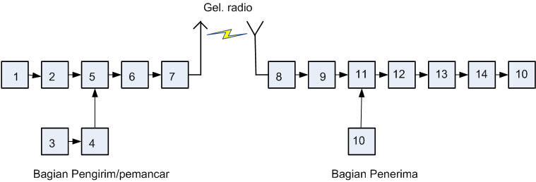
Bab II. Dasar Sistem Komunikasi Analog
2.2. Elemen Pemancar dan Penerima Radio
Elemen-elemen dasar pemancar dan penerima radio terlihat seperti
gambar berikut

Slide 3
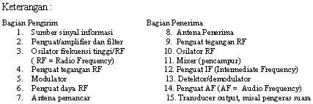

Slide 4
Prinsip kerja setiap blok elemen adalah :
Sumber sinyal informasi : Mengubah sinyal informasi
menjadi sinyal elektrik, misal mikrofon, camera video,
dan lain-lain.
Penguat dan filter : Menguatkan sinyal informasi
berfrekuensi rendah dan menyaring (LPF = Low Pass
Filter) sinyal-sinyal dari luar yang tidak dikehendaki
untuk membatasi bandwidth-nya.
Menghasilkan frekuensi pembawa (carrier) atau
kelipatanya.

Slide 5
Penguat tegangan RF : Menguatkan tegangan sinyal
pembawa berfrekuensi tinggi output dari osilator ke level
yang diperlukan untuk diberikan ke input modulator.
Modulator : memodulasi/menumpangkan sinyal informasi
berfrekuensi rendah kedalam sinyal pembawa berfrekuensi
tinggi untuk menghasilkan sinyal termodulasi yang
berfrekuensi tinggi pula..
Penguat daya RF : Menguatkan daya sinyal termodulasi
untuk selanjutnya diberikan ke antena pemancar.
Antena pemancar : Mengubah energi (arus/tegangan)
elektrik menjadi sinyal gelombang elektromagnetik dengan
polarisasi tertentu untuk dipancarkan ke udara.

Slide 6
Antena penerima : Mengubah sinyal gelombang
elektromaknetik yang dipancarkan oleh pemancar menjadi
gelombang sinyal elektrik.
Penuat tegangan RF : Menguatkan tegangan sinyal RF ke
level yang sesuai/cocok untuk diberikan ke input mixer,
penguat ini juga dilengkapi dengan rangkaian pre-selector
yang berfungsi untuk memilih frekuensi-frekuensi RF yang
dikehendaki dan mem-blok frekuensi-frekuensi RF lain yang
tidak dikehendaki.
Osilator RF : Ditala untuk menghasilkan frekuensi RF
pembawa.

Slide 7
Mixer : merupakan perangkat non linear, mencampur siyal
RF output penguat tegangan dengan sinyal RF output osilator
untuk mendapatkan sinyal IF (Intermediate Frequency) yang
dikehendaki.
Penguat IF : Menguatkan daya sinyal IF ke level yang
cocok untuk diberikan ke input detektor.
Detektor/demodulator : Mengambil kembali sinyal
informasi yang berfrekuensi rendah dari sinyal pembawanya
yang berfrekuensi tinggi.
Penguat audio/video : Menguatkan daya sinyal informasi
(audio, video) ke level yang cocok untuk input transducer
penerima ( loud speaker, tabung gambar , dll).

Slide 8
2.3 Modulasi dan Demodulasi.
Modulasi : mengubah sifat utama suatu gelombang sinyal
yaitu sinyal pembawa (carrier) yangberfrekuensi
tinggi oleh gelombang lain yaitu gelombang
sinyal informasi yang berfrekuensi rendah.
Modulasi: proses menumpangkan sinyal informasi yang
berfrekuensi rendah kedalam sinyal pembawa
(carrier) yang berfrekuensi tinggi agar dapat
dikirim/ dipancarkan dari transmitter ke reciever
yang jauh jaraknya.
Demodulasi : proses memperoleh kembali sinyal informasi
dari gelombang pembawanya.
Proses modulasi terjadi di Pengirim, proses demodulasi terjadi di penerima

Slide 9
Perangkat yang digunakan untuk proses modulasi disebut
modulator, proses modulasi ini berlangsung di sisi pengirim
(transmitter).
Sinyal informasi berfrekuensi rendah disebut sebagai sinyal yang
pemodulasi, sinyal pembawa berfrekuensi tinggi disebut sebagai
sinyal yang dimodulasi, sedangkan output modulator yaitu sinyal
hasil proses modulasi disebut sebagai sinyal termodulasi.
Sinyal informasi dapat berbentuk sebagai audio (suara manusia
frek 300 s/d 3400 HZ), musik (frek 20 s/d 20.000 Hz) , sinyal
video, sinyal gambar, dll.
Di penerima (reciever) terjadi proses demodulasi, proses mem-
peroleh kembali sinyal informasi dari gelombang pembawanya.
Perangkat demodulasi ini disebut sebagai demodulator

Slide 10
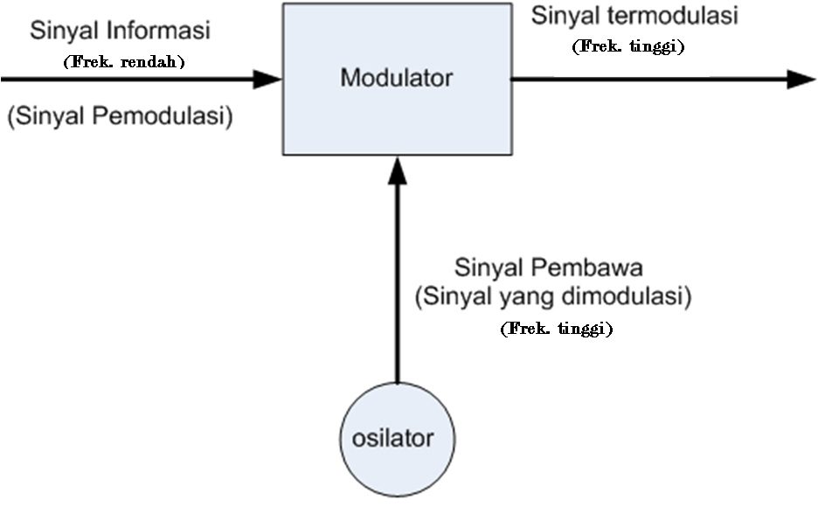
Diagram Blok Modulator

Slide 11
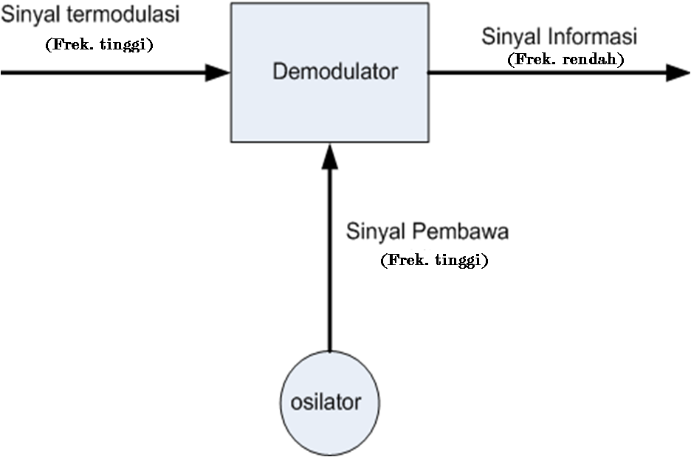
Diagram Blok Demodulator

Slide 12
Perlunya Proses Modulasi & Demodulasi :
Agar jangkauan transmisi jauh
Menghindari terjadinya interferensi
Ukuran antena kecil
Dapat dimultiplex.
Metoda/teknik modulasi :
Modulasi analog : AM, SSB dan FM
Modulasi digital : ASK, FSK, PSK dan QAM
Modulasi pulsa : PCM, dll
AM = Amplitudo Modulation (Modulasi Amplitudo)
SSB = Single Side Band
FM = Frequency Modulation (Modulasi Frekuensi)
ASK = Amplitudo Shift Keying
FSK = Frequency Shift keying
PSK = Phase Shift Keying
QAM = Quadratur Amplitudo Modulation
PCM = Pulse Amplitudo Modulation

Slide 13
Modulasi analog :
Sinyal informasi berbentuk sinyal analog,
Sinyal pembawa (carrier) berbentuk sinyal analog dan
Sinyal termodulasi (AM, SSB, dan FM) merupakan sinyal
analog.
Modulasi digital :
Sinyal informasi berbentuk sinyal digital,
Sinyal pembawa (carrier) berbentuk sinyal analog dan
Sinyal termodulasi (ASK, FSK, PSK dan QAM)
merupakan sinyal analog.
Modulasi pulsa :
Sinyal informasi berbentuk sinyal analog
Sinyal termodulasi (PCM) berbentuk sinyal digital

Slide 14
2.4 Modulasi Amplitudo
Modulasi amplitudo ( AM = Amplitudo Modulation) :
Suatu teknik modulasi, dimana amplitudo sesaat gelombang sinyal
pembawa (carrier), diubah-ubah sesuai dengan amplitudo sesaat
gelombang sinyal informasi.
Gelombang sinyal pembawa berfrekuensi tinggi, gelombang
sinyal informasi berfrekuensi rendah.
Beberapa jenis /macam teknik modulasi amplitudo :
AM-DSB-FC (AM) : Amplitudo Modulation Double Side Band Full
Carrier
AM-SSB-SC (SSB) : Amplitudo Modulation Single Side Band Suppressed
Carrier
AM-VSB : Amplitudo Modulation Vestigial Side Band, yang
digunakan sistem televisi untuk memodulasi sinyal
gambar(video)

Slide 15
AM-DSB-FC :
Modulator AM merupakan perangkat nonlinier.
Modulator memiliki dua input dan satu output.
Input pertama sinyal gelombang informasi V_{m}(t).
Input kedua gelombang sinyal pembawa V_{c}(t).
Output gelombang sinyal termodulasi V_{AM}(t).
V_{m}(t) = V_{m}Sinω_{m}t.
V_{c}(t) = V_{c}Sinω_{c}t.

Slide 16
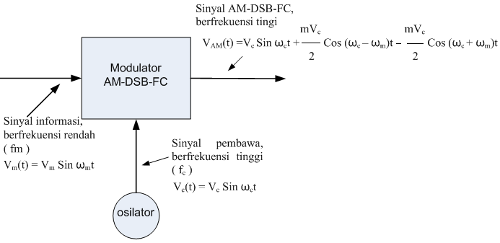

Persamaan Gel AM-DSB-FC :

Slide 17
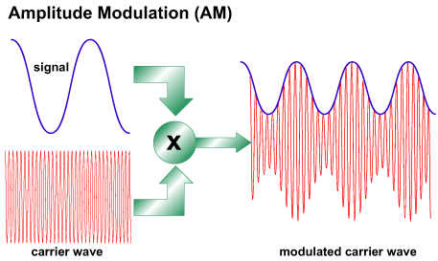

Slide 18
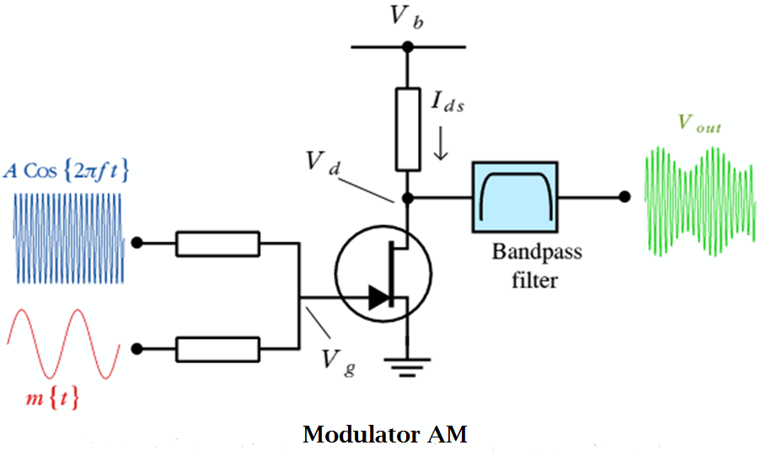
Modulator AM ( AM-DSB-FC)

Slide 19
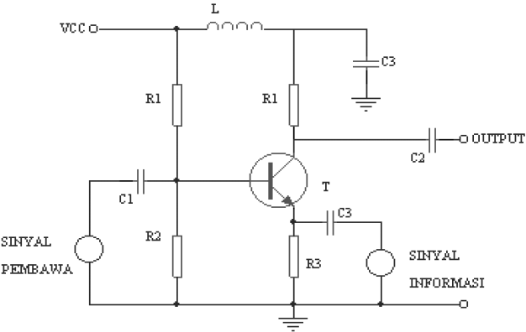
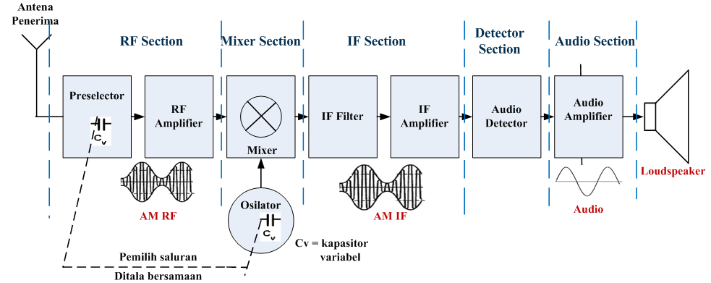
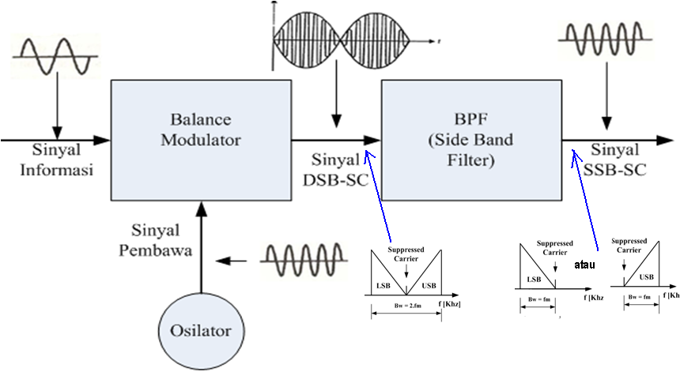
Modulator AM ( AM-DSB-FC)
Modulator level rendah:
    Proses modulasi dibentuk pada tingkat awal rangkaian,
    Modulator merupakan rangkaian penguat kelas A
    Modulator daya rendah.

Slide 20
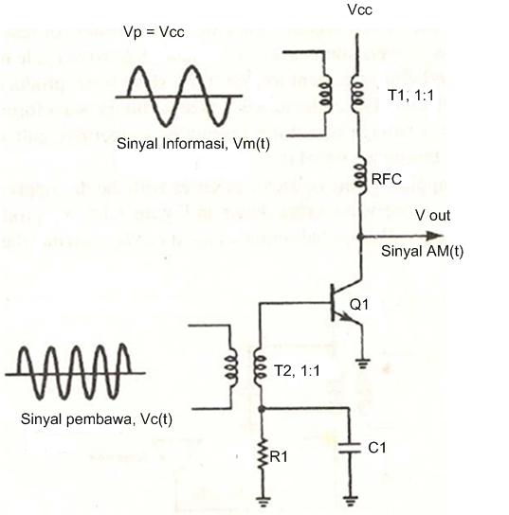
Modulator AM ( AM-DSB-FC)
Modulator level tinggi :
    Proses modulasi dibentuk pada titik akhir rangkaian
    Modulator merupakan penguat kelas C
    Modulator daya menengah dan daya tinggi.

Slide 21
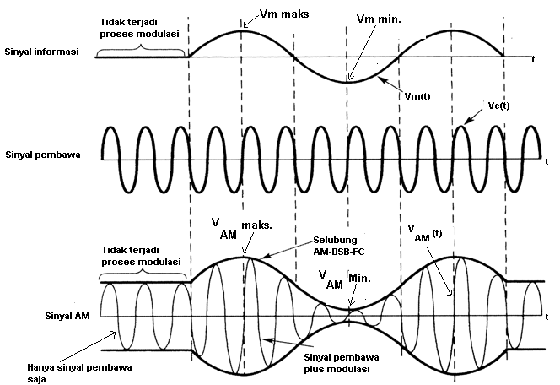

Slide 22


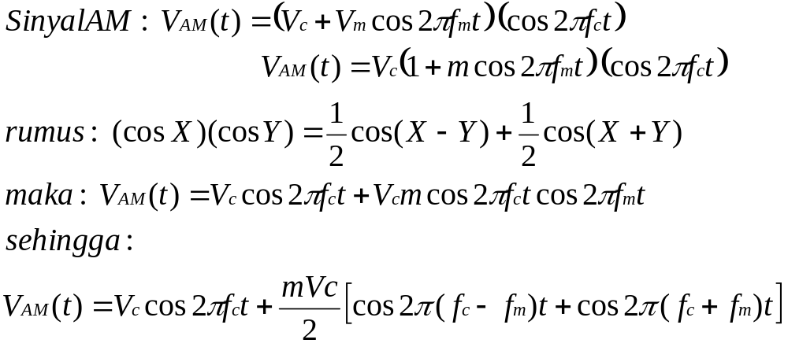
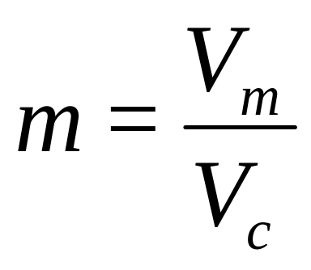
Persamaan Matematis Gelombang AM-DSB-FC
Dimana m = Indeks modulasi,

Slide 23

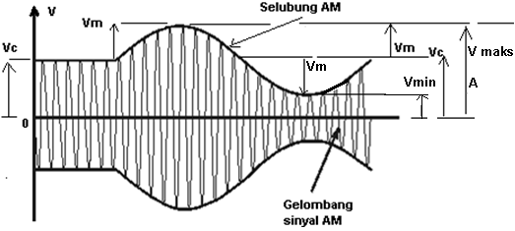
Persamaan Matematis Gelombang AM-DSB-FC

Slide 24
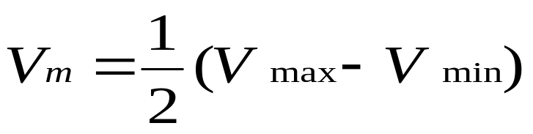
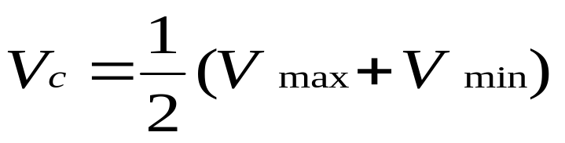
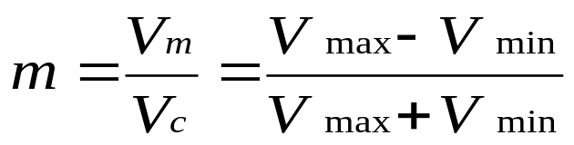
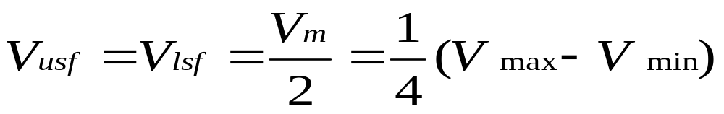
AMPLITUDE MODULATION (DSB_FC)
VUSF = PEAK AMPLITUDE OF THE UPPER SIDE FREQUENCY
VLSF = PEAK AMPLITUDE OF THE LOWER SIDE FREQUENCY

Slide 25
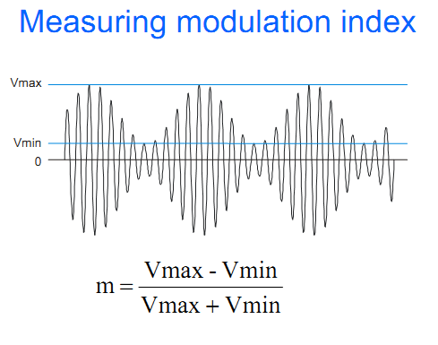

Slide 26
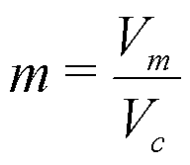
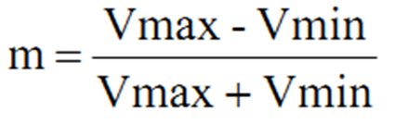
%
X 100 %
%
X 100 %
Untuk Modulasi AM, indeks modulasi maksimum sebesar 1 atau
100 %, jika indeks modulasi lebih besar dari 1 atau lebih besar dari
100 %, maka akan terjadi over modulasi.

Slide 27
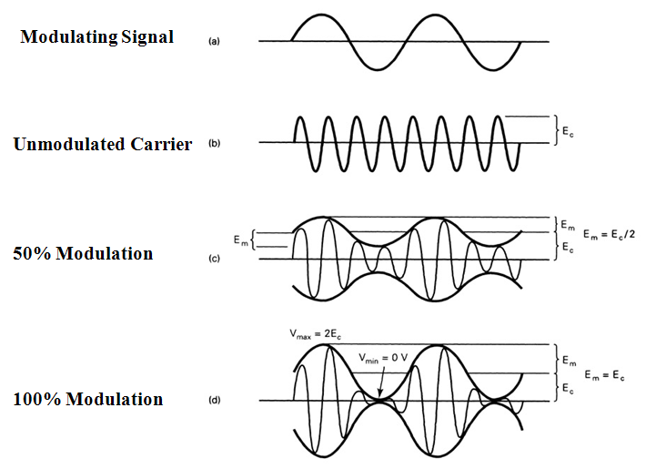
Prosentase Modulasi AM
Catatan
Ec=Vc, Em=Vm

Slide 28
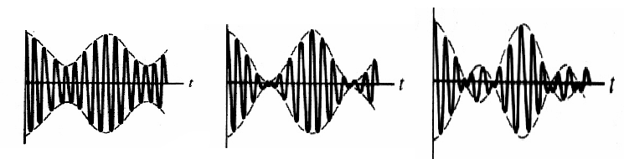
Prosentase Modulasi AM
Under modulated (<100%)
100% modulated
Over Modulated (>100%)
Envelope Detector
Can be used
Envelope Detector
Gives Distorted signal

Slide 29
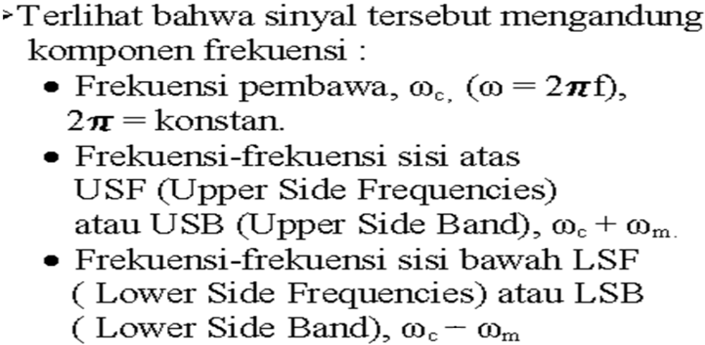
Spektrum, Bandwidth dan Daya AM-DSB-FC

Slide 30
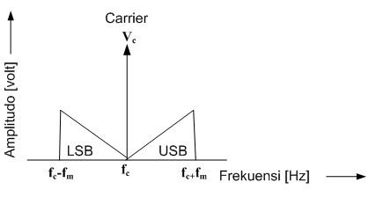
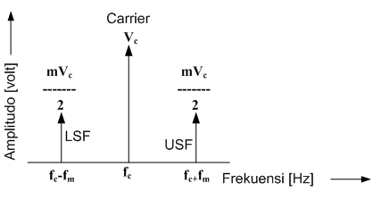
Gambar spektrum AM
Spektrum AM-DSB-FC
Untuk frekuensi sinyal informasi dari 0 s/d fm maks
Spektrum AM-DSB-FC
Untuk frekuensi sinyal gelombang tunggal fm

Slide 31
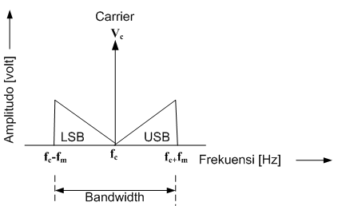
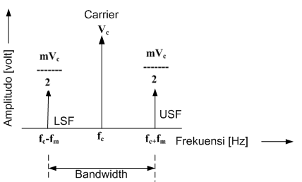
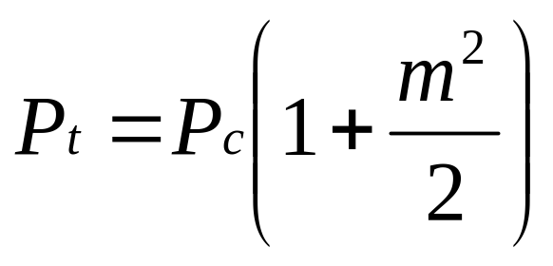
Banwidth AM
Banwidth,
Bw = 2 fm
Daya pancar total
AM-DSB-FC :

Slide 32
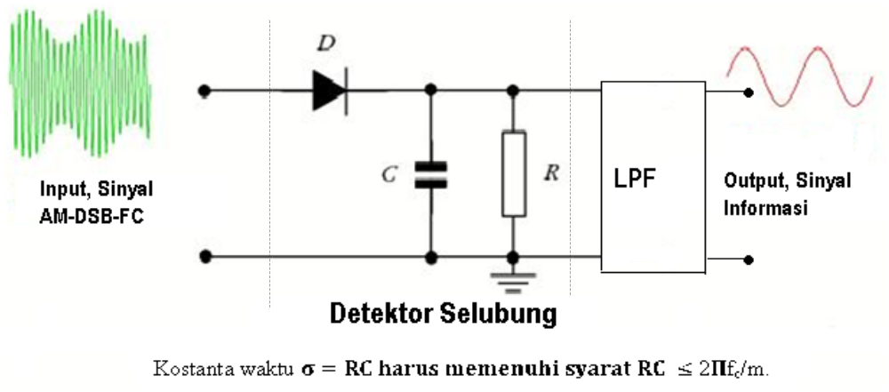
Demodulasi Sinyal AM
Demodulasi adalah proses memperoleh kembali sinyal informasi dari
sinyal pembawanya
Detektor :
1. Detektor selubung
2. Detektor sinkron
Detektor selubung : tidak dapat mendeteksi siyal AM-DSB-SC
Detektor selubung : hanya dapat mendeteksi sinyal AM-DSB-FC

Slide 33
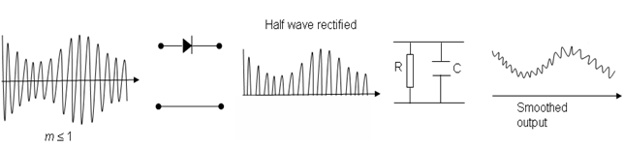
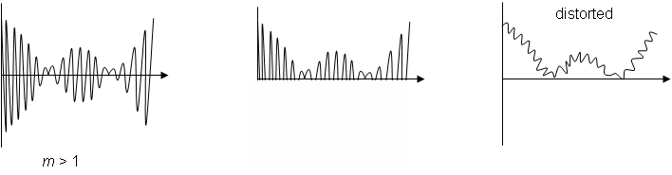
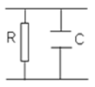
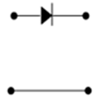
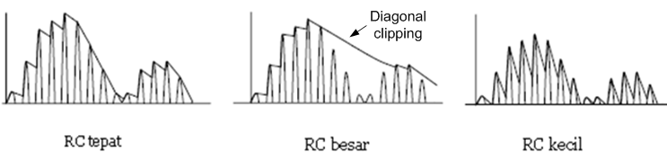
Detektor selubung

Slide 34
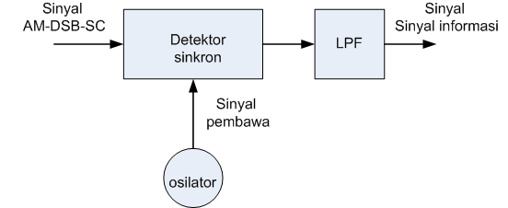
Detektor Sinkron : memerlukan sinyal pembawa yang sinkron
dengan sinyal pembawa di pengirim/modulator.
Detektor Sinkron: dapat juga mendeteksi siyal AM-DSB-SC
Detektor Sinkron

Slide 35
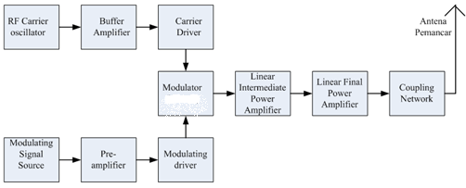
Pemancar AM
Pemancar AM-DSB-FC level rendah
Pemancar AM-DSB-FC level tinggi.
Pemancar AM-DSB-FC level rendah :

Slide 36
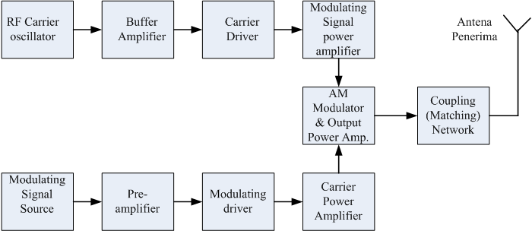
Pemancar AM-DSB-FC level tinggi.

Slide 37
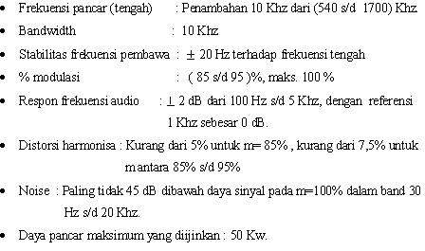
Standar Siaran AM Komersial

Slide 38
Parameter-parameter Penerima
Selektivitas : merupakan kemampuan suatu penerima untuk
menerima band frekuensi yang diberikan dan membuang band
frekuensi lainnya yang tidak diperlukan.
Sensitivitas : merupakan level sinyal RF minimum yang dapat
diterima oleh suatu penerima yang masih dapat menghasilkan
sinyal yang useable untuk didemodulasi.
Fidelitas : merupakan suatu kemampuan suatu penerima
untuk menghasilkan sinyal tiruan (sinyal informasi) yang
sesuai dengan sinyal informasi aslinya

Slide 39
Penerima AM Superheterodyne
Heterodyne : mencampur dua frekuensi dalam suatu perangkat
nonlinier atau men-translate suatu frekuensi ke frekuensi yang
lain dengan perangkat mixer non linier.
Standar frekuensi tengah sinyal AM-IF adalah 455 Khz, bandwidth sebesar 10 Khz.

Slide 40
2.5 Single Side Band
Sinyal pembawa dan salah satu band LSB atau USB
dihilangkan, sehinga sinyal yang dikirim hanya sinyal USB atau
sinyal LSB saja.
Diagram Blok Pembangkit SSB

Slide 41
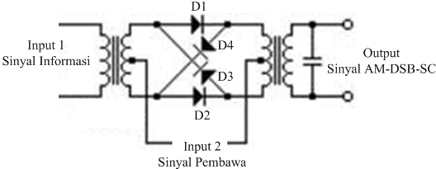
Pembangkit Sinyal DSB, SSB :
  Dengan Balanced Modulator
Prinsip kerja balance modulator:
Tegangan sinyal pembawa Vc(t) jauh lebih besar jika dibandingkan dengan tegangan sinyal infrmasi Vm(t).
Dioda D1, D2, D3, dan D4 hanya berfungsi sebagai sakelar elektronik On/off dioda dikontrol oleh tegangan sinyal pembawa
Sinyal pembawa tidak ditransfer ke output modulator
Sinyal pembawa hanya berfungsi untuk meng-on/off-kan dioda
Output dari balance modulator ini berupa sinyal DSB.

Slide 42
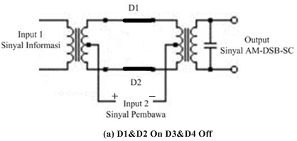
Saat polaritas sinyal pembawa seperti ditunjukan gambar (a),
    D1 dan D2 dibias maju
    D1 dan D2 merupakan sakelar tertutup
    D3 dan D4 dibias mundur
    D3 dan D4 merupakan sakelar terbuka
    Sinyal informasi ditransfer langsung ke output modulator tanpa dibalik fasanya (sefasa).

Slide 43
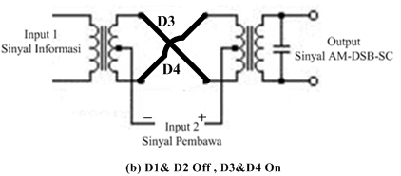
Saat polaritas sinyal pembawa seperti ditunjukan gambar (b),
  D1 dan D2 dibias mundur
  D3 dan D4 dibias maju
  D1 dan D2 merupakan sakelar terbuka
  D3 dan D4 merupakan sakelar tertutup
  Sinyal informasi ditransfer ke output modulator dengan beda fasa sebesar 180⁰.

Slide 44
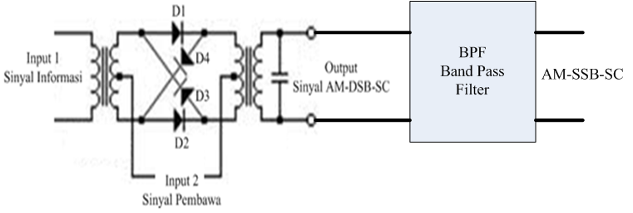
  Polaritas tegangan sinyal pembawa menentukan on/off dioda sehingga frekuensi sinyal informasi yang berfrekuensi f_{m} telah diubah oleh on/off dioda menjadi sebesar f_{c}.
  Output dari balance modulator ini berupa sinyal DSB selanjutnya diberikan ke input BPF
  Output BPF berupa sinyal SSB

Slide 45
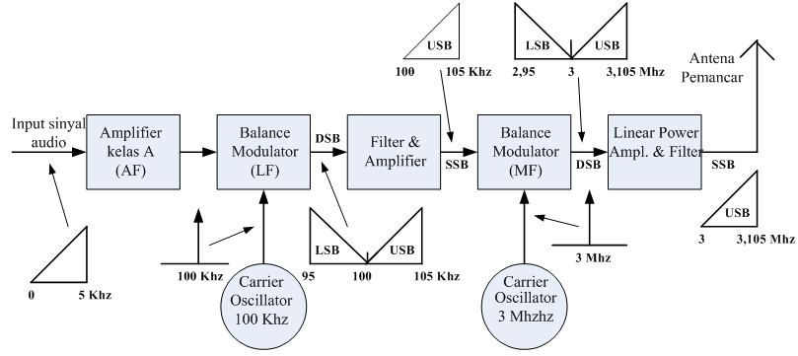
Pemancar SSB
Metoda filter dan
Metoda geser fasa.
Metoda filter

Slide 46
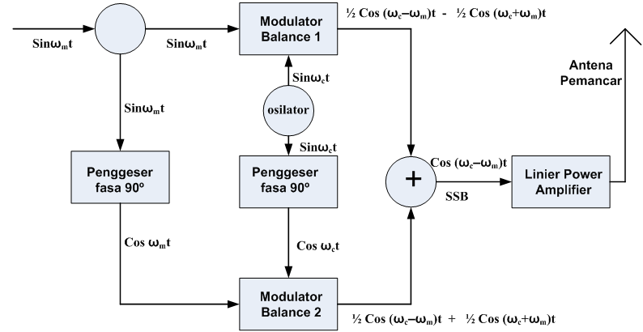
Metoda geser fasa

Slide 47
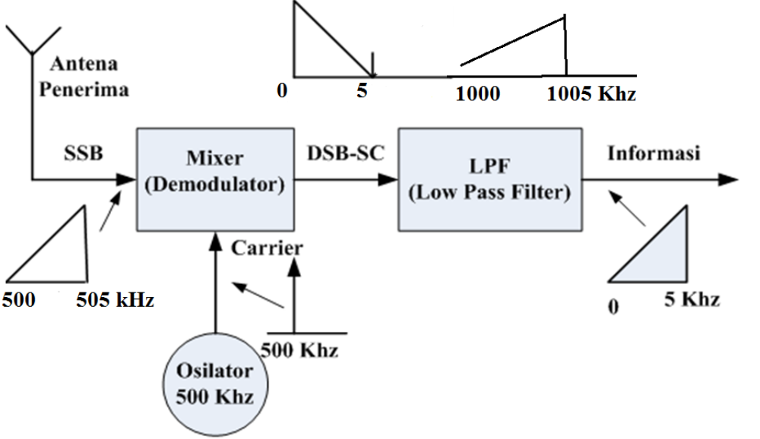
Penerima SSB

Slide 48
2.6 Vestigial Side Band (VSB)
Merupakan kompromi (jalan tengah)
antara SSB dan DSB
Biasanya digunakan dalam transmisi sinyal
video pada televisi

Slide 49
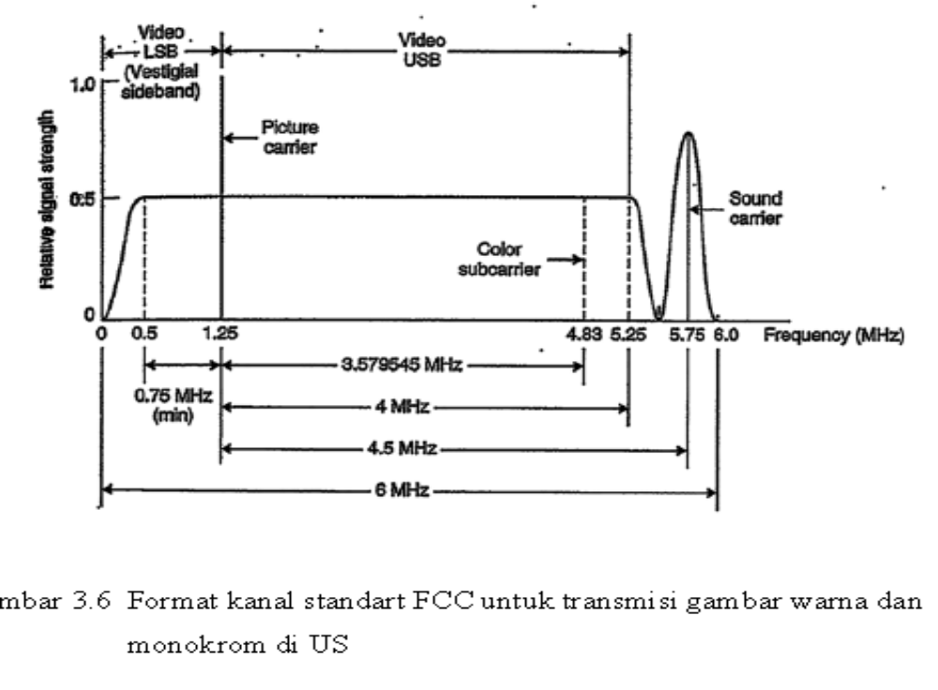
Spektrum VSB

Slide 50
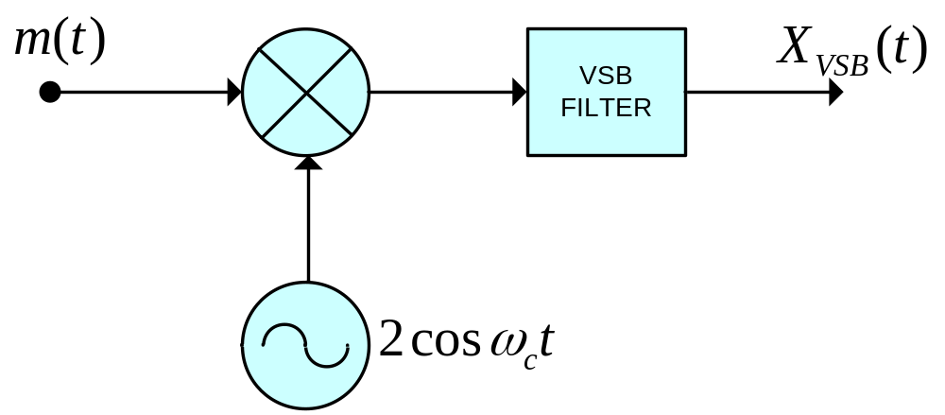
Pembangkit Sinyal VSB
Sinyal VSB dapat dibangkitkan dengan
proses seperti terlihat pada diagram blok
berikut

Slide 51
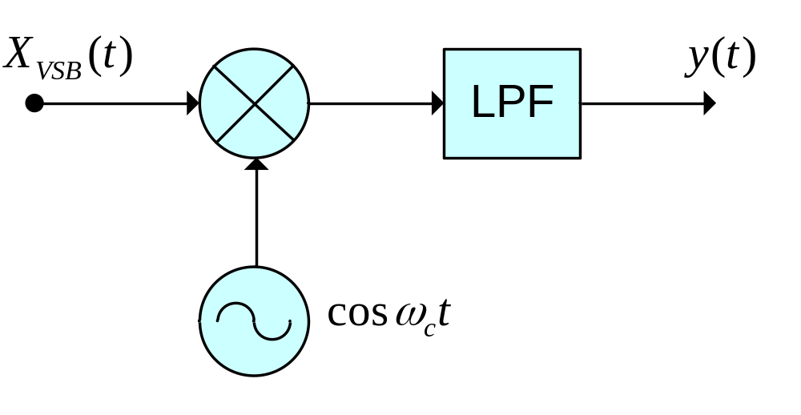
Demodulasi sinyal VSB
Sinyal VSB dapat didemodulasi dengan
cara synchronous detection

Slide 52
2.7 Modulasi Frekuensi (FM)
Modulasi Frekuensi : frekuensi sesaat gelombang sinyal
pembawa (carrier) berubah sebanding
dengan aplitudo (tegangan) sesaat
gelombang sinyal informasi.
Saat tegangan sinyal informasi = 0,
frekuensi sinyal FM = fc
Saat tegangan sinyal informasi maksimum Vm maks,
frekuensi sinyal FM = maksimum (f maks)
Saat tegangan sinyal informasi minimum Vm min,
frekuensi sinyal FM = minimum (f minimum)

Slide 53

Modulasi Frekuensi

Slide 54

Bentuk Gelombang PM dan FM

Slide 55



Persamaan matematis sinyal FM
Sinyal informasi :
Carrier :
Sinyal FM :
Dimana m = indeks modulasi

Slide 56




Dimana : m = indeks modulasi
k = sensitivitas modulator FM [volt/hertz]
Vm = tegangan maksimum sinyal informasi [volt]
fm = frekuensi maksimum sinyal informasi [hertz]\
$∆_{f}$ = simpangan maksimum frekuensi FM
= $f_{maks} −fc$
= fc - $f_{min}$

Slide 57




Analisis Sinyal FM
Sinyal FM :
Dapat diselesaikan dengan persamaan fungsi Bessel :

Slide 58

Dalam bentuk tabel

Slide 59

Dalam bentuk kurva

Slide 60


Slide 61

Spektrum dan Bandwidth Sinyal FM
Berdasarkan fungsi Bessel, bandwidth gelombang sinyal FM :
Bw = 2.n.f_{m}
Bandwidth gelombang sinyal FM berdasar atas rumus Carlson :

Slide 62


Slide 63

Contoh :
Modulator FM, deviasi frekuensi maksimum Δf = 10 kHz,
frekuensi maksimum sinyal informasi f_{m} = 10 kHz, Tegangan sinyal carrier V_{c} = 10 Volt,
Dan frekuensi sinyal carrier f_{c} = 500 kHz, dengan indeks modulasi m=1

Slide 64
Pre-emphassi dan De-emphasis
Semakin tinggi frekuensi sinyal audio (informasi),
semakin besar pula level noisenya
Secara alamiah, sinyal audio (informasi) yang ber-frekuensi
lebih tinggi memiliki amplitudo yang lebih rendah jika
dibandingkan dengan sinyal informasi audio yang
berfrekuensi lebih rendah, Frekuensi lebih tingi, lebih besar
mendapatkan redaman selama transmisi
Rangkaian pre-emphasis berfungsi untuk
menaikan sinyal audio (informasi) yang
berfrekuenasi tinggi sebelum diberikan ke input
modulator (di pengirim)
Rangkaian de-emphasis berfungsi untuk meredam
amplitudo sinyal audio berfrekuensi tinggi sebelum
diberikan ke tingkat input penguat audio (di penerima)

Slide 65


Pre-emphasis
De-emphasis

Slide 66

Kurva Respon Pre-emphasis dan De-emphasis

Slide 67

Kurva Respon Pre-emphasis dan De-emphasis

Slide 68

Rangkaian Modulator FM
(Pembangkit FM Langsung)
Yang disebut sebagai Frequency-modulated oscillator
Voltage Controlled Oscillator (VCO)
Perubahan tegangan input VCO akan mengubah frekuensi output VCO (frekuensi FM)

Slide 69

Modulator FM Sederhana

Slide 70

Modulator FM dengan Dioda Varaktor

Slide 71

PLL sebagai Modulator FM

Slide 72

Pemancar F M
Pemancar FM Metoda Amstrong

Slide 73

Pemancar FM Metoda Crossby

Slide 74

Pemancar FM Stereo
Spektrum Siyal Pemodulasi Stereo

Slide 75

Diagram Blok Sistem Pemancar FM Stereo

Slide 76

Standar siaran FM komersial
Standar siaran FM komersial : frekuensi pancar (88 – 108)
Mhz, Bw = 200 Khz, deviasi frekuesi maksimum
f=75 khz
Transmisi sinyal audio sistem televisi : frekuensi, (54 s/d 88)
Mhz, (174 s/d 216) Mhz, (470 s/d 890) Mhz, Bw = 50 Khz.
Narrow band public service channels : (108 s/d 174) Mhz,
890 Mhz keatas.
Narrow band armateur radio channels : (52 s/d 53) Mhz,
(146 s/d 147,5) Mhz dan (440 s/d 450) Mhz.
Daya pancar : dari level mW (radio amatir) hingga 50 Kw
( siaran FM komersial)

Slide 77

Alokasi Frekuensi Siaran FM Komersial

Slide 78

Detektor FM : Dengan PLL (Phase Locked Loop)
The PLL detector works in the following manner:
The voltage-controlled oscillator (VCO) free runs at the
10.7-MHz intermediate frequency.
The incoming signal, if unmodulated, locks up with the
VCO signal, causing there to be no signal (ac) output from
the LPF stage.

Slide 79
Now let us assume that the incoming signal has been
modulated by a single audio tone.
The phase detector will output an error voltage to the VCO
in an attempt to drive the VCO into lock-up with the incoming
signal.
Because the incoming signal frequency is deviating both
above and below the 10.7-MHz rest frequency at a certain
number of cycles per sec-ond, the VCO will do the same,
following the input-signal frequency variations.
The error voltage from the LPF, which drives the VCO, will be
identical to the original modulating signal, and hence is taken
as the demodulated output (sinyal informasi asalnya)

Slide 80

Diagram Blok Sistem Penerima FM
Membatasi amplitudo puncak positif dan negatif sinyal IF FM, agar terhindar dari noise

Slide 81

Diagram Blok Sistem Penerima FM Stereo

Slide 82

FM Stereo

Slide 83

Pemancar dan Penerima FM dengan PLL
FM Transmitter dengan PLL

Slide 84

FM Reciever dengan PLL

